Slide 1
FAJAT AZIZAH ( 112070
HUSNUL NUR BAIYTI ( 112070079 )
NURMAYA ( 112070
ZENNI SULISTIA ( 112070106)
FAKULTAS ILMU KEGURUAN PENDIDIKAN MATEMATIKA
UNSWAGATI
2013
FUNGSI BOOLEAN

Slide 2
PENGERTIAN ALJABAR BOOLEAN
Aljabar boolean merupakan aljabar yang berhubungan dengan variabel-variabel biner dan operasi-operasi logik
Fungsi boolean terdiri dari variabel-variabel biner yang menunjukkan fungsi, suatu tanda sama dengan, dan suatu ekspresi aljabar yang dibentuk dengan menggunakan variabel-variabel biner, konstanta-konstanta 0 dan 1, simbol-simbol operasi logik, dan tanda kurung.
Aljabar boolean mempunyai 2 fungsi berbeda yang saling berhubungan. Dalam arti luas, aljabar boolean berarti suatu jenis simbol-simbol yang ditemukan oleh George Boole untuk memanipulasi nilai-nilai kebenaran logika secara aljabar.Disisi lain, aljabar boolean juga merupakan suatu struktur aljabar yang operasi-operasinya memenuhi aturan tertentu.

Slide 3
DALIL BOOLEAN
X=0 ATAU X=1
0 . 0 = 0
1 + 1 = 1
0 + 0 = 0
1 . 1 = 1
1 . 0 = 0 . 1 = 0
1 + 0 = 0 + 1 = 0

Slide 4
TEOREMA BOOLEAN
1. HK. KOMUTATIF A + B = B + A A . = B . A | 6. HK. IDENTITAS A + A = A A . A = A
2. HK. ASSOSIATIF (A+B)+C = A+(B+C) (A.B) . C = A . (B.C) | 7.HUKUM IDENTITAS DAN DOMINASI 0 + A = A ----- 1. A = A 1 + A = 1 ----- 0 . A = 0
3. HK. DISTRIBUTIF A . (B+C) = A.B + A.C A + (B.C) = (A+B) . (A+C) | 8.HUKUM KOMPLEMEN A’ + A = 1 A’ . A =0
4. HK. NEGASI ( A’ ) = A’ (A’)’ = A | 9.HUKUM A + A’ . B = A + B A . (A + B)= A . B
5. HK. ABRSORPSI A+ A.B = A A.(A+B) = A | 10. DE MORGAN’S ( A+ B )’ = A’ . B’ ( A . B )’ = A’ + B’

Slide 5
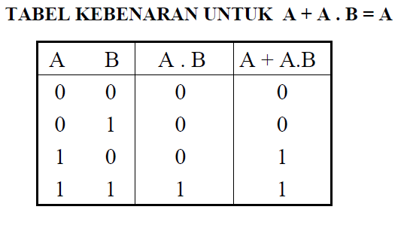
PEMBUKTIAN HUKUM ABSORBSI

Slide 6
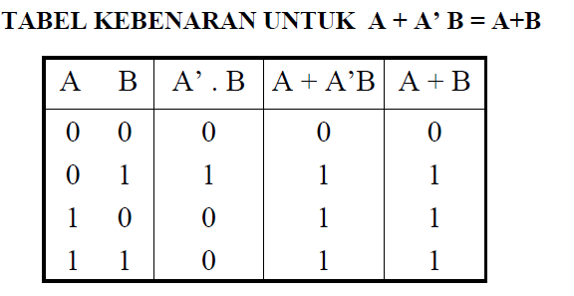
TEOREMA HUKUM

Slide 7
Contoh 1:
Sederhanakan A . (A . B + C)
PenyelesaianA . (A . B + C)= A . A . B + A . C
= A . B + A . C
= A . (B + C)
Contoh3:
Sederhanakan A + A . B’+ A’. B
Penyelesaian A + A . B’+ A’. B= (A + A . B’) + A’. B
= A + A’. B
= A + B
Contoh 2:
Sederhanakan A’. B + A . B + A’. B’
PenyelesaianA’. B + A . B + A’. B’= (A’+ A) . B + A’. B’
= 1 . B + A’. B’
= B + A’. B’
= B + A’

Slide 8
Aljabar Boolean
Misalkan terdapat
Dua operator biner: + dan ⋅
Sebuah operator uner: ’.
B : himpunan yang didefinisikan pada opeartor +, ⋅, dan ’
0 dan 1 adalah dua elemen yang berbeda dari B.
Tupel (B, +, ⋅, ’) disebut aljabar Boolean jika untuk setiap a, b, c ∈ B berlaku aksioma-aksioma atau postulat Huntington berikut:
1. Closure: (i) a + b ∈ B
(ii) a ⋅ b ∈ B
2. Identitas: (i) a + 0 = a
(ii) a ⋅ 1 = a
3. Komutatif: (i) a + b = b + a
(ii) a ⋅ b = b . a
4. Distributif: (i) a ⋅ (b + c) = (a ⋅ b) + (a ⋅ c)
(ii) a + (b ⋅ c) = (a + b) ⋅ (a + c)
5. Komplemen^{[1]}: (i) a + a’ = 1
(ii) a ⋅ a’ = 0

Slide 9
Untuk mempunyai sebuah aljabar Boolean, harus diperlihatkan:
Elemen-elemen himpunan B,
Kaidah operasi untuk operator biner dan operator uner,
Memenuhi postulat Huntington.
Aljabar Boolean Dua-Nilai
Aljabar Boolean dua-nilai:
B = {0, 1}
operator biner, + dan ⋅
operator uner, ’
Kaidah untuk operator biner dan operator uner:
a | B | a ⋅ b |  | a | b | a + b |  | a | a’
0 | 0 | 0 |  | 0 | 0 | 0 |  | 0 | 1
0 | 1 | 0 |  | 0 | 1 | 1 |  | 1 | 0
1 | 0 | 0 |  | 1 | 0 | 1
1 | 1 | 1 |  | 1 | 1 | 1

Slide 10
Cek apakah memenuhi postulat Huntington:
Closure : jelas berlaku
Identitas: jelas berlaku karena dari tabel dapat kita lihat bahwa:
(i) 0 + 1 = 1 + 0 = 1
(ii) 1 ⋅ 0 = 0 ⋅ 1 = 0
Komutatif: jelas berlaku dengan melihat simetri tabel operator biner.
Distributif: (i) a ⋅ (b + c) = (a ⋅ b) + (a ⋅ c) dapat ditunjukkan benar dari tabel operator biner di atas dengan membentuk tabel kebenaran:

Slide 11
a | b | c | b + c | a ⋅ (b + c) | a ⋅ b | a ⋅ c | (a ⋅ b) + (a ⋅ c)
0 | 0 | 0 | 0 | 0 | 0 | 0 | 0
0 | 0 | 1 | 1 | 0 | 0 | 0 | 0
0 | 1 | 0 | 1 | 0 | 0 | 0 | 0
0 | 1 | 1 | 1 | 0 | 0 | 0 | 0
1 | 0 | 0 | 0 | 0 | 0 | 0 | 0
1 | 0 | 1 | 1 | 1 | 0 | 1 | 1
1 | 1 | 0 | 1 | 1 | 1 | 0 | 1
1 | 1 | 1 | 1 | 1 | 1 | 1 | 1
(ii) Hukum distributif a + (b ⋅ c) = (a + b) ⋅ (a + c) dapat ditunjukkan benar dengan membuat tabel kebenaran dengan cara yang sama seperti (i).
5. Komplemen: jelas berlaku karena Tabel 7.3 memperlihatkan bahwa:
(i) a + a‘ = 1, karena 0 + 0’= 0 + 1 = 1 dan 1 + 1’= 1 + 0 = 1
(ii) a ⋅ a = 0, karena 0 ⋅ 0’= 0 ⋅ 1 = 0 dan 1 ⋅ 1’ = 1 ⋅ 0 = 0
Karena kelima postulat Huntington dipenuhi, maka terbukti bahwa B = {0, 1} bersama-sama dengan operator biner + dan ⋅ operator komplemen ‘ merupakan aljabar Boolean.

Slide 12
Ekspresi Boolean
Misalkan (B, +, ⋅, ’) adalah sebuah aljabar Boolean. Suatu ekspresi Boolean dalam (B, +, ⋅, ’) adalah:
(i) setiap elemen di dalam B,
(ii) setiap peubah,
(iii) jika e₁ dan e₂ adalah ekspresi Boolean, maka e₁ + e₂, e₁ ⋅ e₂, e₁’ adalah ekspresi Boolean
Contoh:
0
1
a
b
c
a + b
a ⋅ b
a’⋅ (b + c)
a ⋅ b’ + a ⋅ b ⋅ c’ + b’, dan sebagainya

Slide 13
Mengevaluasi Ekspresi Boolean
Contoh: a’⋅ (b + c)
jika a = 0, b = 1, dan c = 0, maka hasil evaluasi ekspresi:
0’⋅ (1 + 0) = 1 ⋅ 1 = 1
Dua ekspresi Boolean dikatakan ekivalen (dilambangkan dengan ‘=’) jika keduanya mempunyai nilai yang sama untuk setiap pemberian nilai-nilai kepada n peubah.
Contoh:
a ⋅ (b + c) = (a . b) + (a ⋅ c)
Contoh. Perlihatkan bahwa a + a’b = a + b .
Penyelesaian:
Perjanjian: tanda titik (⋅) dapat dihilangkan dari penulisan ekspresi Boolean, kecuali jika ada penekanan:
(i) a(b + c) = ab + ac
a + bc = (a + b) (a + c)
a ⋅ 0 , bukan a0
a | b | a’ | a’b | a + a’b | a + b
0 | 0 | 1 | 0 | 0 | 0
0 | 1 | 1 | 1 | 1 | 1
1 | 0 | 0 | 0 | 1 | 1
1 | 1 | 0 | 0 | 1 | 1

Slide 14
Prinsip Dualitas
Misalkan S adalah kesamaan (identity) di dalam aljabar Boolean yang melibatkan operator +, ⋅, dan komplemen, maka jika pernyataan S* diperoleh dengan cara mengganti
⋅ dengan +
+ dengan ⋅
0 dengan 1
1 dengan 0
dan membiarkan operator komplemen tetap apa adanya, maka kesamaan S* juga benar. S* disebut sebagai dual dari S.
Contoh.
(i) (a ⋅ 1)(0 + a’) = 0 dualnya (a + 0) + (1 ⋅ a’) = 1
(ii) a(a‘ + b) = ab dualnya a + a‘b = a + b

Slide 15
Hukum-hukum Aljabar Boolean
1. Hukum identitas: (i) a + 0 = a (ii) a ⋅ 1 = a | 2. Hukum idempoten: (i) a + a = a (ii) a ⋅ a = a
3. Hukum komplemen: (i) a + a’ = 1 (ii) aa’ = 0 | 4. Hukum dominansi: (i) a ⋅ 0 = 0 (ii) a + 1 = 1
5. Hukum involusi: (i) (a’)’ = a | 6. Hukum penyerapan: (i) a + ab = a (ii) a(a + b) = a
7. Hukum komutatif: (i) a + b = b + a (ii) ab = ba | 8. Hukum asosiatif: (i) a + (b + c) = (a + b) + c (ii) a (b c) = (a b) c
9. Hukum distributif: (i) a + (b c) = (a + b) (a + c) (ii) a (b + c) = a b + a c | 10. Hukum De Morgan: (i) (a + b)’ = a’b’ (ii) (ab)’ = a’ + b’
Hukum 0/1 (i) 0’ = 1 (ii) 1’ = 0

Slide 16
Contoh 7.3. Buktikan (i) a + a’b = a + b dan (ii) a(a’ + b) = ab
Penyelesaian:
(i) a + a’b = (a + ab) + a’b (Penyerapan)
= a + (ab + a’b) (Asosiatif)
= a + (a + a’)b (Distributif)
= a + 1 • b (Komplemen)
= a + b (Identitas)
(ii) adalah dual dari (i)

Slide 17
Fungsi Boolean
Fungsi Boolean (disebut juga fungsi biner) adalah pemetaan dari B^{n} ke B melalui ekspresi Boolean, kita menuliskannya sebagai
f : B^{n} → B
yang dalam hal ini B^{n} adalah himpunan yang beranggotakan pasangan terurut ganda-n (ordered n-tuple) di dalam daerah asal B.
Setiap ekspresi Boolean tidak lain merupakan fungsi Boolean.
Misalkan sebuah fungsi Boolean adalah
f(x, y, z) = xyz + x’y + y’z
Fungsi f memetakan nilai-nilai pasangan terurut ganda-3
(x, y, z) ke himpunan {0, 1}.
Contohnya, (1, 0, 1) yang berarti x = 1, y = 0, dan z = 1
sehingga f(1, 0, 1) = 1 ⋅ 0 ⋅ 1 + 1’ ⋅ 0 + 0’⋅ 1 = 0 + 0 + 1 = 1 .

Slide 18
Contoh. Contoh-contoh fungsi Boolean yang lain:
f(x) = x
f(x, y) = x’y + xy’+ y’
f(x, y) = x’ y’
f(x, y) = (x + y)’
f(x, y, z) = xyz’
Setiap peubah di dalam fungsi Boolean, termasuk dalam bentuk komplemennya, disebut literal.
Contoh: Fungsi h(x, y, z) = xyz’ pada contoh di atas terdiri dari 3 buah literal, yaitu x, y, dan z’.

Slide 19
Contoh. Diketahui fungsi Booelan f(x, y, z) = xy z’, nyatakan h dalam tabel kebenaran.
Penyelesaian:
x | y | z | f(x, y, z) = xy z’
0 0 0 0 1 1 1 1 | 0 0 1 1 0 0 1 1 | 0 1 0 1 0 1 0 1 | 0 0 0 0 0 0 1 0
Komplemen Fungsi
Cara pertama: menggunakan hukum De Morgan
Hukum De Morgan untuk dua buah peubah, x₁ dan x₂, adalah
Contoh. Misalkan f(x, y, z) = x(y’z’ + yz), maka
f ’(x, y, z) = (x(y’z’ + yz))’
= x’ + (y’z’ + yz)’
= x’ + (y’z’)’ (yz)’
= x’ + (y + z) (y’ + z’)

Slide 20
plikasi
ljabar
oolean

Slide 21
Aljabar Boolean memiliki aplikasi yang luas dalam bidang keteknikan, antara lain dalam bidang jaringan pensaklaran dan rangkaian digital.

Slide 22
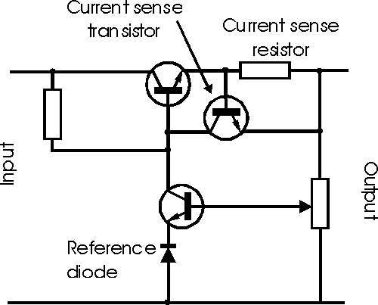
Jaringan Pensaklaran
(Switching Network)
Saklar adalah objek yang mempunyai dua buah status: buka & tutup (open & close). Kita dapat mengasosiasikan setiap peubah di dalam fungsi Boolean sebagai saklar dalam sebuah saluran yang dialiri listrik, air, gas, informasi atau benda lain yang mengalir

Slide 23
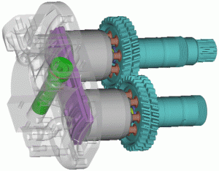
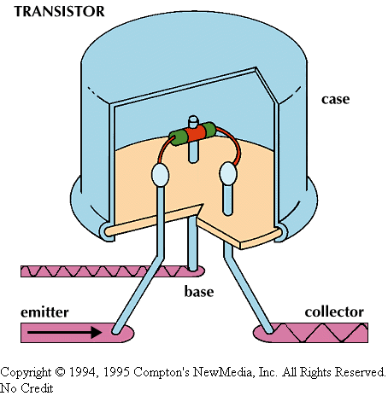
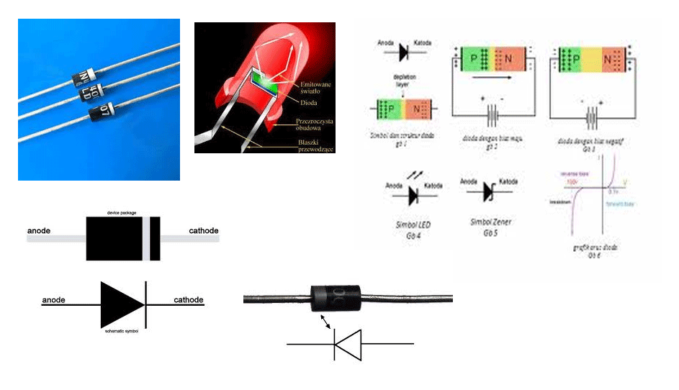
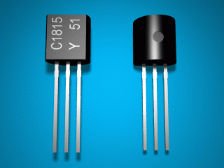
Secara fisik, saklar dapat berupa:
Transistor atau dioda dalam rangkaian listrik
Dispatcher; pada alat-alat rumah tangga, atau alat lainnya yang memiliki fungsi dapat melewatkan/ menghambat aliran.
Transistor
Dioda
Keran pada pipa hidrolik

Slide 24
Tiga bentuk saklar paling sederhana
1
2
3
Keluaran c ada hanya jika saklar x atau y ditutup ⇒ x + y
Keluaran b ada jika dan hanya jika saklar x ditutup ⇒ x
Keluaran b ada jika dan hanya jika saklar x dan y ditutup ⇒ xy
a
x
a
a
b
b
c
x
x
y
b
y

Slide 25
CATATAN
Maka kata
Jika saklar me-nyatakan keran di dalam sistem perpipaan
“ditutup”
Diganti menjadi
“dibuka”

Slide 26
Contoh rangkaian seri
Lampu hanya menyala jika A dan B ditutup (Closed)
Dalam ekspresi Boolean hubungan seri ini dinyatakan sebagai AB
A
B

Slide 27
Contoh rangkaian paralel
Dalam ekspresi Boolean hubungan seri ini dinyatakan sebagai A + B
A
Lampu hanya menyala jika salah satu dari A atau B di-tutup (Closed)
B

Slide 28
Sirkuit Elektronik
Aljabar Boolean digunakan untuk memodelkan sirkuit elektronik. Berikut ini akan dijelaskan beberapa istilah penting dalam sirkuit elektronik.

Slide 29
Sirkuit Elektronik
Sirkuit (Circuit) adalah sejumlah rangkaian; sirkuit menerima masukan dan keluaran berupa pulsa-pulsa listrik yang dipandang sebagai 0 atau 1.
Gerbang (Gate) adalah elemen dasar dari sirkuit; setiap gerbang mengimplementasikan sebuah Operasi Boolean.
Sirkuit elektronik dimodelkan oleh sejumlah Gerbang Logika (Logic Gate)

Slide 30
Terdapat 3 Macam Gerbang Dasar
x
Gerbang AND dua-masukan
xy
xy
y
x
y
x
Gerbang OR dua-masukan
x
x + y
x + y
y
y
x
x'
Gerbang NOT (Inverter)

Slide 31
ke dalam rangkaian logika.
Contoh
Nyatakan Fungsi f(x,y) = xy + x’y

Slide 32
Penyelesaian
Berikut ini adalah 3 cara yang
lazim dipakai dalam penggambaran
rangkaian logika

Slide 33
Cara pertama
x
xy
y
xy + x’y
x'
x
x‘y
y

Slide 34
Cara kedua
x
xy
y
xy + x’y
x'
x‘y

Slide 35
Cara ketiga
x
y
xy
xy + x’y
x'
x‘y

Slide 36
Gerbang Logika Turunan
Gerbang Logika Turunan merupakan kombinasi dari gerbang-gerbang dasar. Terdapat 4 macam gerbang logika turunan yang umumnya dipakai dalam menggambarkan suatu rangkaian logika.

Slide 37
1
Gerbang NAND
Merupakan kombinasi dari gerbang AND & gerbang NOT
x
xy
(xy)’
y
Menjadi
Gerbang
AND
Gerbang
NOT
x
xy
(xy)’
y

Slide 38
2
Gerbang NOR
x+y
Merupakan kombinasi dari gerbang OR & gerbang NOT
x
(x+y)’
y
Menjadi
Gerbang
OR
Gerbang
NOT
x+y
x
(x+y)’
y

Slide 39
3
Gerbang XOR
Merupakan gerbang exclusive OR
x
x ⊕ y
y

Slide 40
4
Gerbang XNOR
x
(x ⊕ y)’
y

Slide 41
Sederhana (menggunakan jumlah gerbang logika yang paling sedikit)
Contoh Soal
Nyatakan fungsi f(x,y) = ((x+y)’+(xy)’)’
kedalam rangkaian logika yang paling

Slide 42
Manakah jawaban yang paling tepat?
x
y
xy
(xy)’
Kenapa bisa kaya gitu?
(x+y)’+(xy)’
1
x+y
(x+y)’
((x+y)’+(xy)’)’
x
3
xy
(xy)’
y
2
((x+y)’+(xy)’)’
(x+y)’

Slide 43
((x+y)’ + (xy)’)’
= (x’y’ + (x’+y’))’
Hukum de Morgan
= ((x’y’+ x’)+y’)’
Hukum Asosiatif
= (x’+y’)’
Hukum Penyerapan
= xy
Hukum de Hendrix
Jawaban

Slide 44
((x+y)’ + (xy)’)’ = xy
x
xy
y
Sehingga

Slide 45
Apakah Benar?
(x’+y’)’ = xy
dan
(x’y’)’ = x+y

Slide 46
Bukti
Hukum de Hendrix
(x’+y’)’ = xy
(x’y’)’ = x+y
(x’+y’)’= ((xy)’)’
(x’y’)’= ((x+y)’)’
Adalah Benar
Hukum de Morgan
= xy
Hehehe......
= x+y
Hukum Involusi

Slide 47
THANK’S FOR YOUR ATTENTION
^_^

